Slide 1
Föräldramöte F-10 SBIF 2017-05-11
Dagens agenda
Föreningen
Tränarna
Träningsupplägg & mål
Höjdpunkter
Match- & träningskläder
Laget.se
Ekonomi
Roller i laget
Vett & etikett

Slide 2
Föräldramöte F-10 SBIF 2017-05-11
Föreningen
-> 2015
Eldsjälar
SBIF nu (2016)
Barn- och Ungdomssektion
Varje lag har två representanter (specifik uppgift)
Roll | Längd | Namn | Representerar | Status
Ordförande | 1 år | Rickard Brännström | P02/P04 | Förlängt
Ledamot/kassör | 2 år | Cathrine Brännström | P02/P04 | År 2 av 2
Ledamot/sekreterare | 2 år | Mari Johansson | F04 | År 2 av 2
Ledamot | 2 år | Mikael Bergdahl | F08 | År 2 av 2
Ledamot | 1 år | Johanna Östin | F04/F07 | Förlängt
Ledamot | 1 år | Hans Bark | P04 | Förlängt
Ledamot | 1 år | Elin Tano Mattsson | P07/F10 | Förlängt
Ledamot/A-lag | 1 år | Andreas Lindqvist | A-lag | Förlängt
Suppleant | 1 år | Annika Holmquist | P04/P07 | Förlängt
Suppleant | 1 år | Yoo-Rii Svensson | P08 | Ny

Slide 3
Föräldramöte F-10 SBIF 2017-05-11
Tränarna
Christian Jansson
Sofie Petersson
Johan Mattsson
?
Kontaktuppgifter på laget.se

Slide 4
Föräldramöte F-10 SBIF 2017-05-11
Träningsupplägg & mål
Kom i tid till träningen! Gärna 10 minuter innan.
Nu - måndagar 17.30-18.30 på Midälva
”Snart” – Sidsjövallen, tid?
Ha roligt!
Återkoppla gärna till oss tränare
Tematräning
Driva boll
Skjuta
Matchspel
Stärka självförtroende
Se individen
Fungera i grupp
Mindre grupper vid många barn

Slide 5
Föräldramöte F-10 SBIF 2017-05-11
Höjdpunkter
Minisammandrag
3/6 – Arr. Heffnersklubban
Ånäscupen
27/8 – Arr. Kovlands IF
Eget minisammandrag?
Roligt + pengar

Slide 6
Föräldramöte F-10 SBIF 2017-05-11
Match- & träningskläder
Träningskläder
InterSport i Birsta
Beställda kläder trycks i mitten av maj
Matchkläder
Laget: Matchtröjor (lämnas in varje match)
Eget: Svarta shorts + gröna strumpor
Målvakter: Västar

Slide 7
Föräldramöte F-10 SBIF 2017-05-11
Laget.se
Informationsbärare och kommunikationsmedel
Träningsnärvaro
LOK-stöd
Se till att ha uppdaterade uppgifter
Spelare + förälder
Kalender
Appen

Slide 8
Föräldramöte F-10 SBIF 2017-05-11
Ekonomi
Laget har egen ekonomi
Värmecupen
Städområde
Klubben: målvaktshandskar, bollar, konor, västar mm
Avgift 2017
400 kr (150 kr medlemsavgift + 250 kr lagavgift)
Försäkring för spelarna
Kassör
Lagkonto
Sponsorer
Lotterivinster
Cupavgifter
Matchställ/träningskläder
Tält till matcher/Ånäscupen
”Sammandrag”
Fika- och lotteriförsäljning

Slide 9
Föräldramöte F-10 SBIF 2017-05-11
Roller i laget
Tränare
Lagledare/administratör
Laget.se
Delar ut uppgifter
Kassör
Avgift
Kläder
Föräldrarådsrepresentanter
Kringaktiviteter
Föräldramatch, grillning mm.
Alla måste hjälpa till med något nån gång
Vi gör det för barnen!

Slide 10
Vett och etikett
Här låg filmen (se länk nästa sida)

Slide 11
Föräldramöte F-10 SBIF 2017-05-11
Vett & etikett
https://www.youtube.com/watch?v=3EcOkbsujro
Tränarna instruerar på träning och match
Bli tränare
Positiva hejja-rop enbart
Bollförande spelare tar egna beslut
Var rädd om domarna!

Slide 12
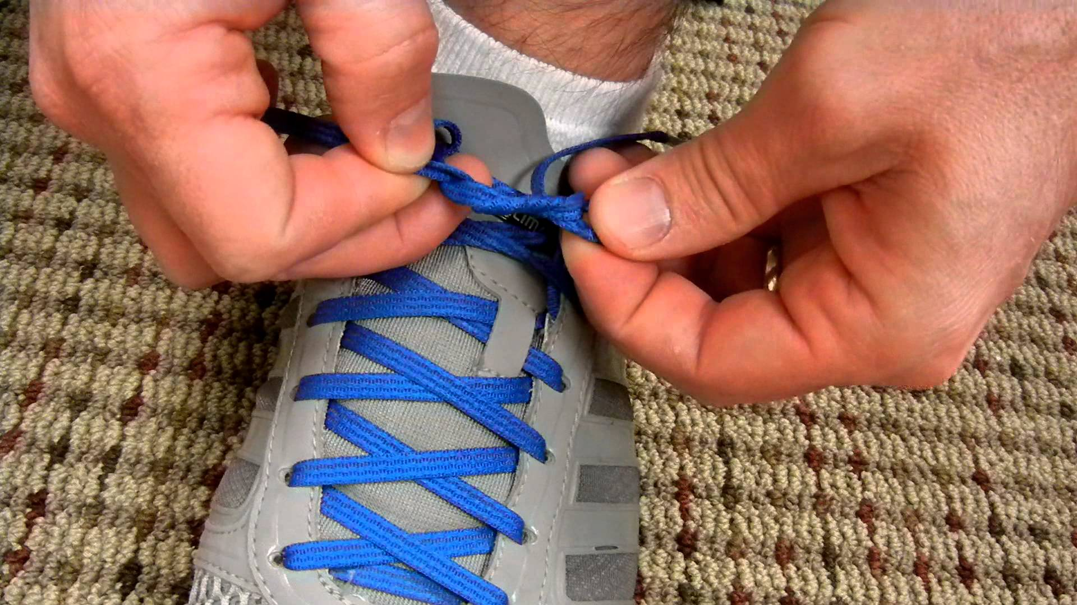
Föräldramöte F-10 SBIF 2017-05-11
KNYT DUBBELKNUT!

